Slide 1
TTNWW
TST Tools voor het Nederlands als Webservices in een Workflow
Marc Kemps-Snijders
CLARIN call 4 bijeenkomst
30 augustus 2012, Amsterdam

Slide 2
TTNWW
Inpassen van bestaande tekst en spraak componenten die ontwikkeld zijn in (o.a.) CGN en STEVIN in een workflowsysteem voor web services voor onderzoekers uit de HSS met geen of weinig technische bagage

Slide 3
TTNWW
Clarin-NL
Clarin-VL
Utrecht Institute for Linguistics OTS
Landelijke Onderzoeksschool Taalkunde
Max-Planck-Institute for Psycholinguistics
Meertens Instituut (KNAW)
Huygens Instituut (KNAW)
Data Archiving and Networked Services (KNAW)
Fryske Akademy (KNAW)
Digitale Bibliotheek voor de Nederlandse Letteren
Instituut voor Nederlandse Lexicologie
Centre for Language and Speech Technology
Centre for Language Studies
Amsterdam Center for Language and Communication
Center for Language and Cognition
Centre for Linguistics
Tilburg Centre for Creative Computing
Human Media Interaction Group
Katholiek Documentatie Centrum
Koninklijke Bibliotheek
Veteraneninstituut
Taal en Communicatie Vrije Universiteit
Instituut voor Beeld en Geluid
Nederlands Instituut voor Oorlogsdocumentatie
Aletta (Instituut voor Vrouwengeschiedenis
Centrum voor Computerlinguïstiek (CCL), K.U.Leuven.
Interdisciplinary research on Technology, Education & Communication (itec), K.U.Leuven (Kortrijk)
Center for Computational Linguistics and Psycholinguistics (CLiPS), Universiteit Antwerpen
Elektronica en Informatiesystemen (ELIS-DSSP), Universiteit Gent
ESAT-PSI Spraak K.U.Leuven
Laboratory for Digital Speech and Audio Processing ETRO-DSSP, Vrije Universiteit Brussel
Language Intelligence and Information Retrieval (HMDB-LIIR), K.U.Leuven
Language and Translation Technology Team (LT³), Hogeschool Gent

Slide 4
Functionaliteiten Tekst
tokenization, zinssplitsing en Corpus Cleanup
Morfologische decompositie, PoS tagging, lemmatizering en herkenning van basisMWE’s en scheidbare werkwoorden
Shallow Parsing
Syntactische ontleding (incl zinssplitsing, tokenisatie, beperkte NER)
Alignering
NER & Coreferentie
Semantische annotatie: semantische rollen
Spatiotemporele analyse

Slide 5
Functionaliteiten Spraak
Conversie
Audio segmentatie
Transcriptie
Optioneel extra modules beschikbaar

Slide 6
Web service constructie
Deels gecreëerd met behulp van CLAM
Wordt actief ondersteund vanuit CLARIN-NL
Deels ‘eigen’ implementatie bijv XML-RPC
In sommige gevallen is authenticatie en authorisatie toegepast

Slide 7
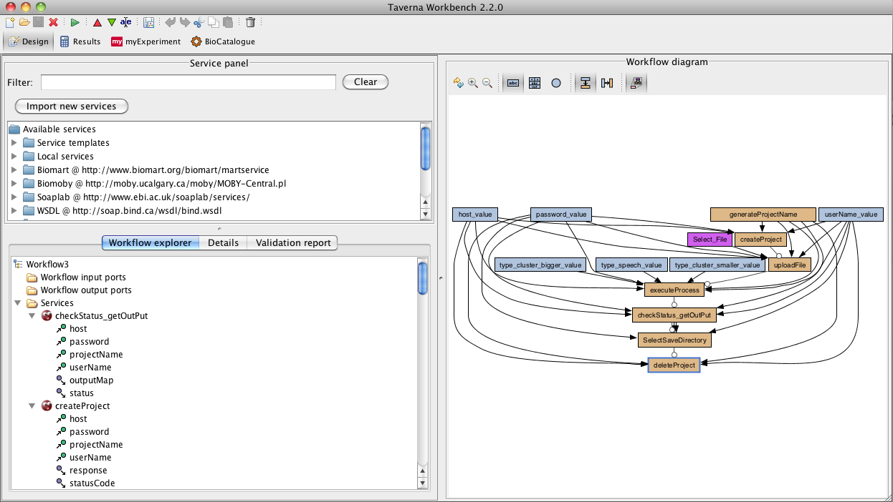
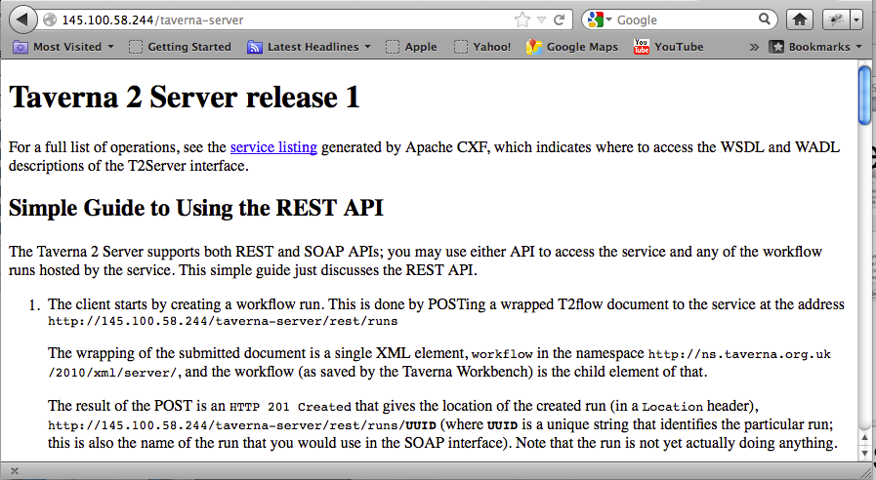
Workflows: Taverna
Taverna WFS komt in twee vormen:
Desktop → Taverna workbench
workflow constructie
workflow executie
Server → web service (REST of SOAP)
workflow executie
Toegang tot web services wordt gestuurd via workflows

Slide 8
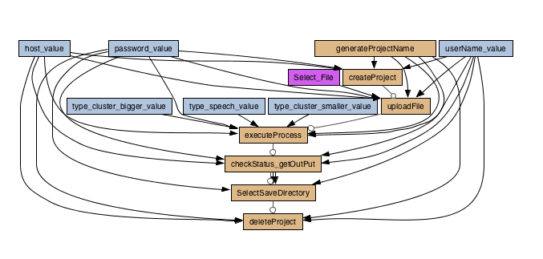
Web service constructie (Workbench versie)
‘Mini’ workflows beschrijven enkelvoudig service proces

Slide 9
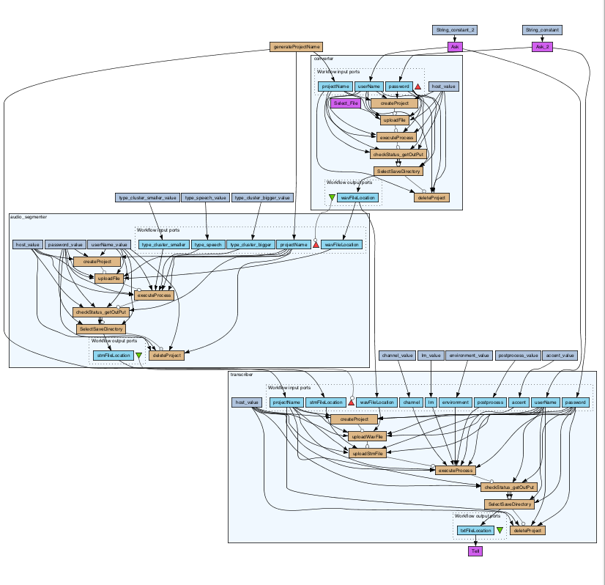
Web service constructie (Workbench versie)
Combinatie van ‘mini’ workflows levert complexere processen

Slide 10
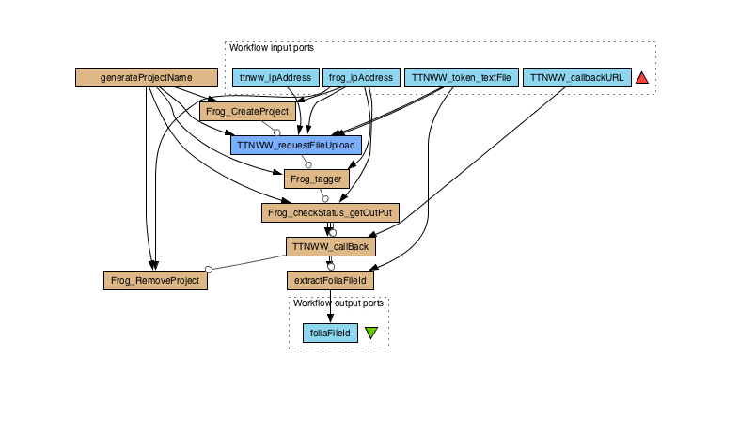
Web service constructie (Server versie)
Taverna workflow server versie vereist iets ander interactie patroon

Slide 11
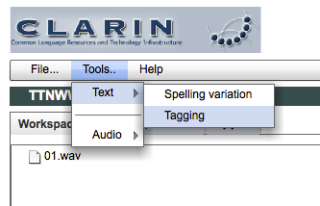
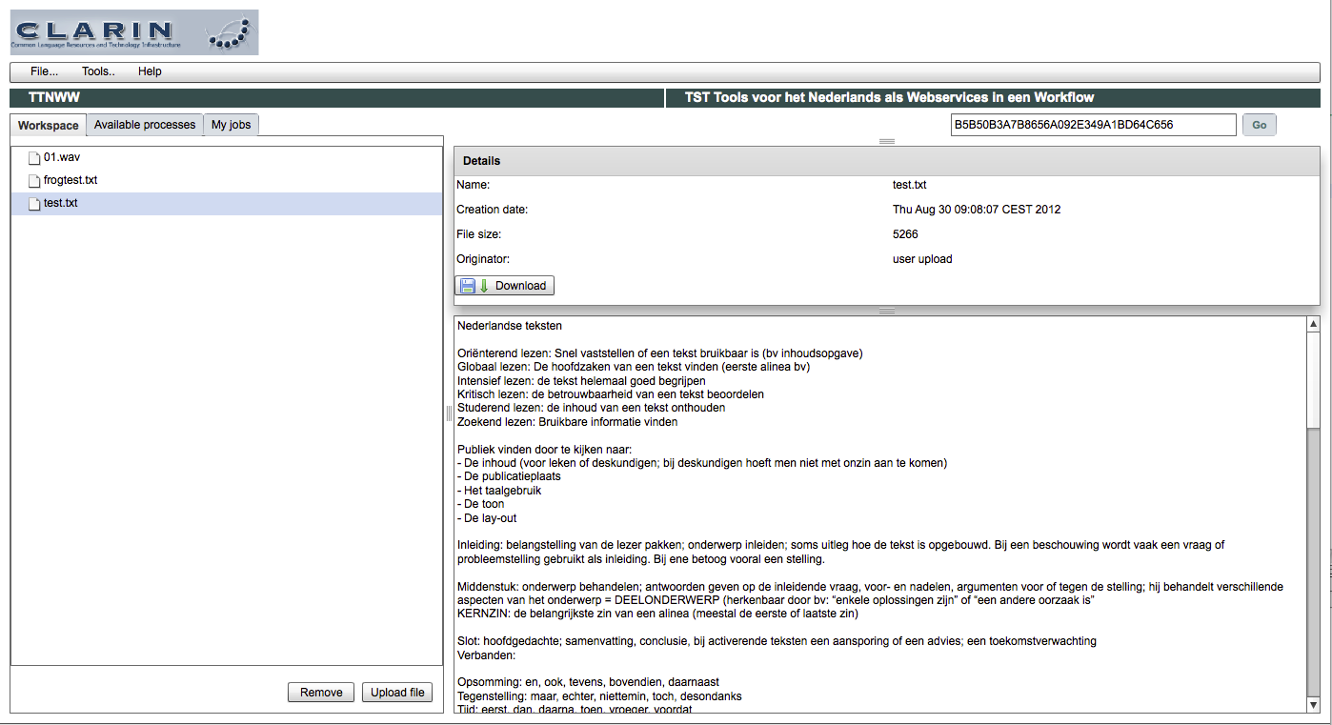
TTNWW web applicatie
Web applicatie voor upload, download en executie van data files.

Slide 12
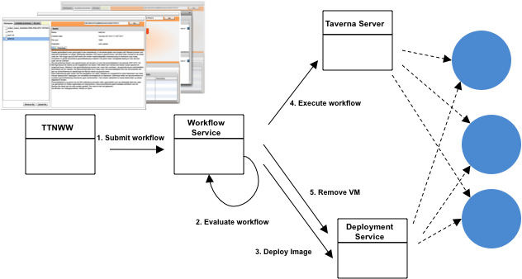
TTNWW interactie
In SARA HPC cloud gedeployed

Slide 13
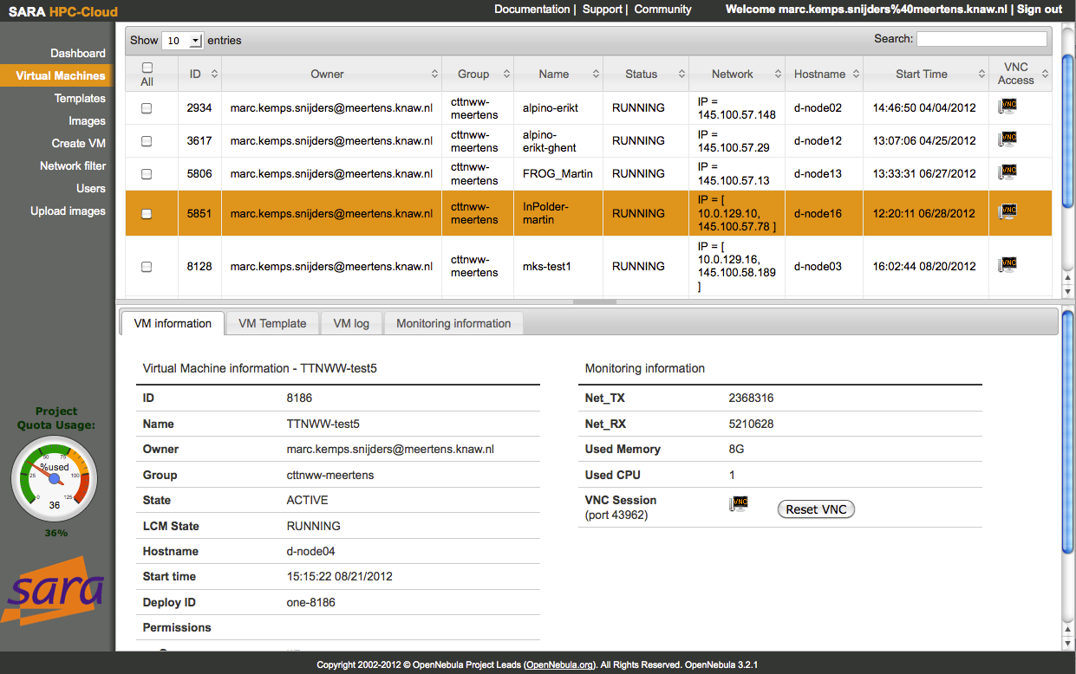
Cloud deployment

Slide 14
Wat er nog gedaan moet worden
Creatie ‘mini’ workflows voor interactie met nieuwe web services
Desktop versie ???
Server versie
Samenstellen tot complexe web services
Preparatie images
Aanpassen dynamische deployment module naar nieuwe HPC cloud infrastructuur
Inbedding in TTNWW interface
Testen, testen, testen....

Slide 15
Bedankt voor de aandacht.

Slide 16
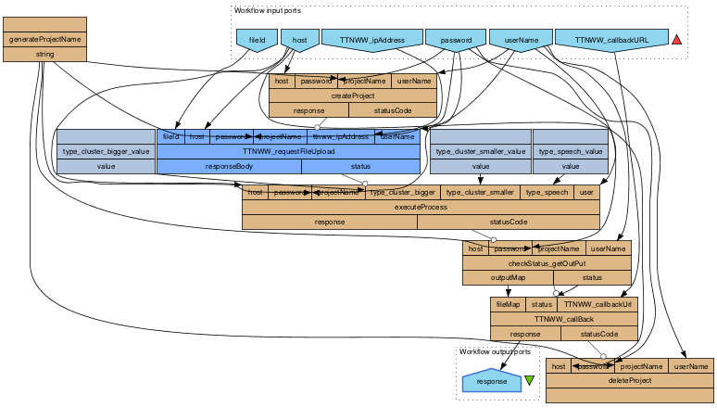
Web service constructie (Server versie)
Aangepaste server versie met TTNWW interactie.
Nog vaste waarden voor input parameters
TTNWW interactie voor upload/download
van input/output files

Slide 17
Opmerkingen
Taverna workbench heeft REST Activity Plugin voor toegang tot REST services
Deze wordt binnen TTNWW veelal niet gebruikt vanwege eerdere problemen met CLAM
Biedt geen mogelijkheid tot authenticatie
Aansturing wordt nu veelal geregeld via (Java)beanshell scripts
Voor de input parameters zijn constante waarden gebruikt
Voor de file selectie is een local service(‘Select File’) gebruikt
Dit werkt alleen in workbench scenario !!!

